Slide 1
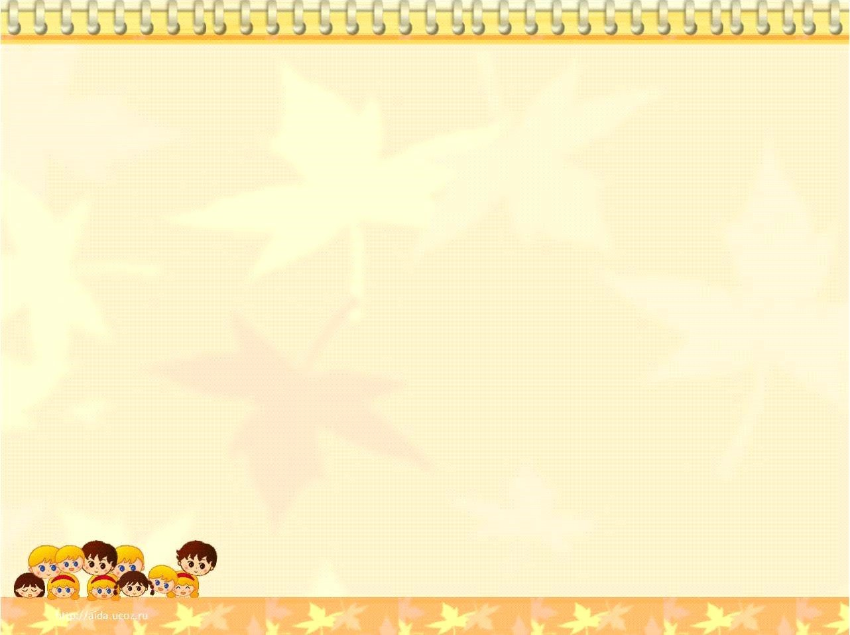
Частное дошкольное образовательное учреждение
«Детский сад №213 открытого акционерного общества
«Российские железные дороги»
Скрайбинг – инновационная технология в ДОУ.
Подготовили: Воробьева Е.В.

Slide 2
Учите ребенка каким – нибудь неизвестным ему пяти словам –
он будет долго и напрасно мучиться,
но свяжите двадцать таких слов с картинками, и он усвоит на лету.
К.Д.Ушинский

Slide 3
Что такое СКРАЙБИНГ?
Скрайбинг (от английского scribe — набросать эскизы или рисунки) — новейшая техника презентации, в которой речь оратора иллюстрируется «на лету» рисунками на белой доске (или листе бумаги).
Скрайбинг — инновационная технология, с помощью которой можно привлечь внимание слушателей, обеспечить их дополнительной информацией и выделить главные моменты доклада

Slide 4
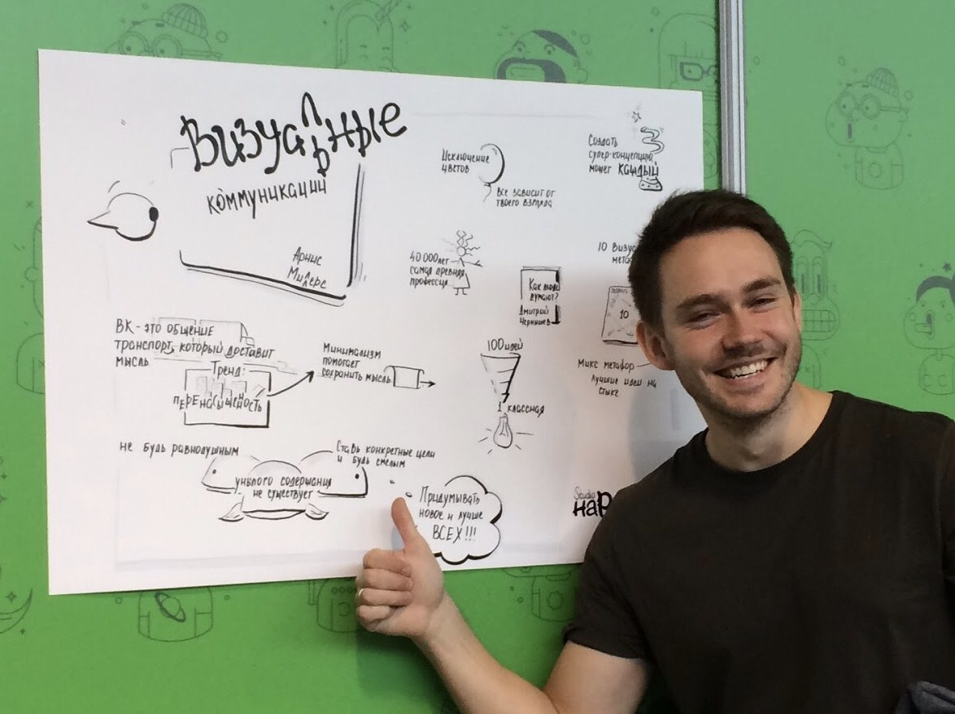
Эндрю Парк Британский художник, изобрёл технологию скрайбинг.

Slide 5

СКРАЙБИНГ – это одновременное задействование нескольких анализаторов

Slide 6
Разновидности скрайбинга
компьютерный
рисованный
аппликация
магнитный

Slide 7

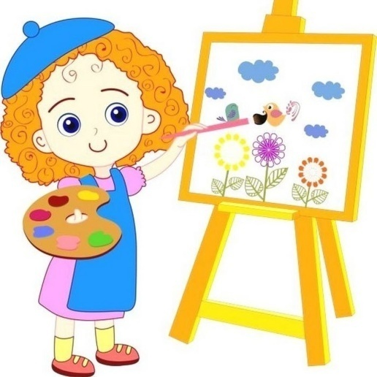
Инструменты для скрайбинга
- мольберт для рисования маркером, листы бумаги формата А4;
- маркеры, фломастеры, цветные карандаши, краски;
- набор картинок-аппликаций;
- набор готовых картинок, магниты;

Slide 8
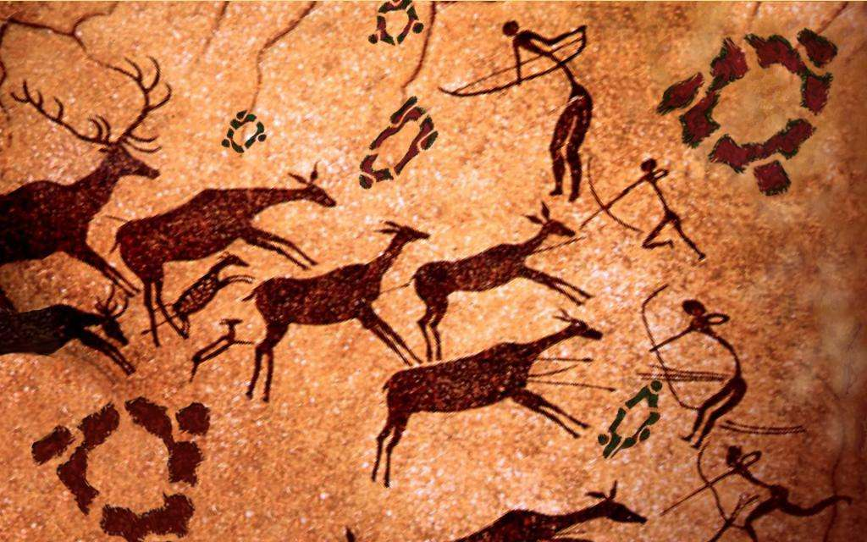
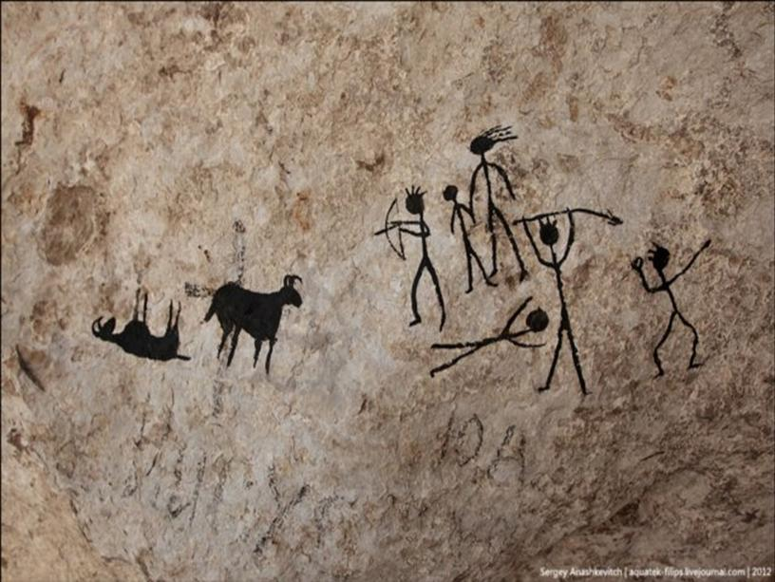
Скайбинг появился в жизни людей очень давно

Slide 9
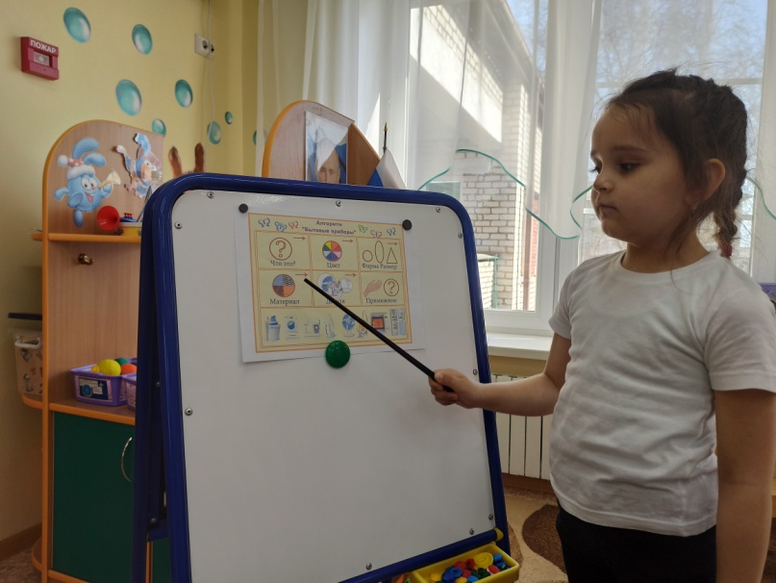
Предшественники скрайбинга «Мнемосхема» и «Опорные таблицы»

Slide 10
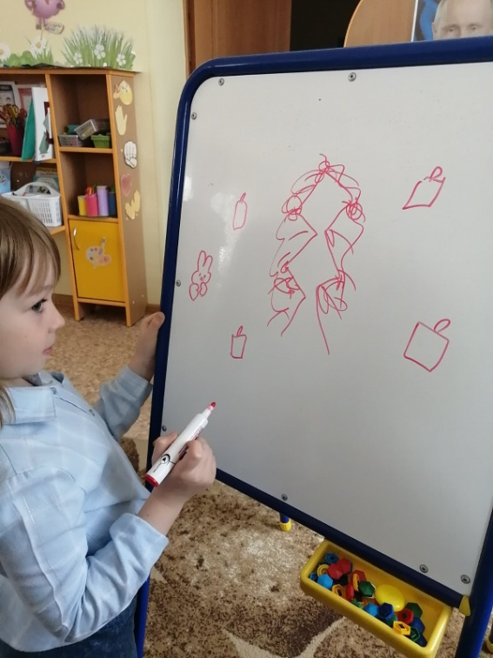
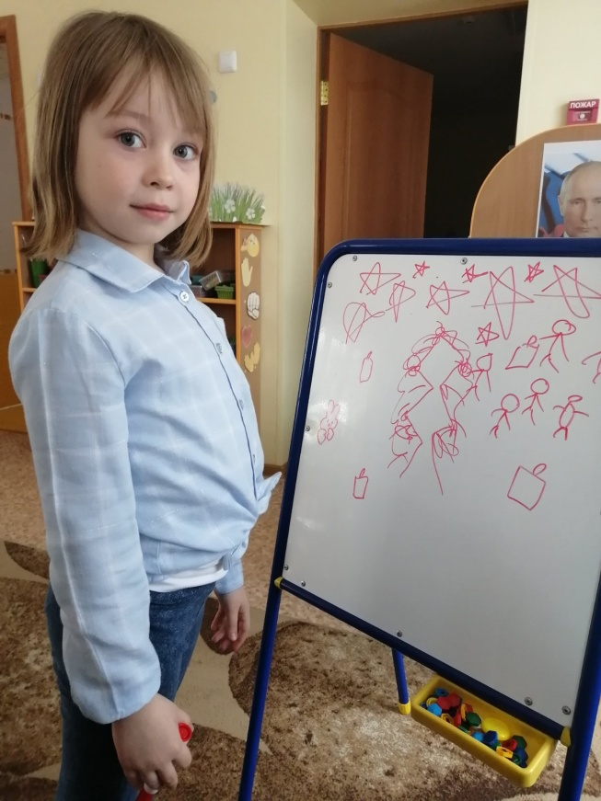
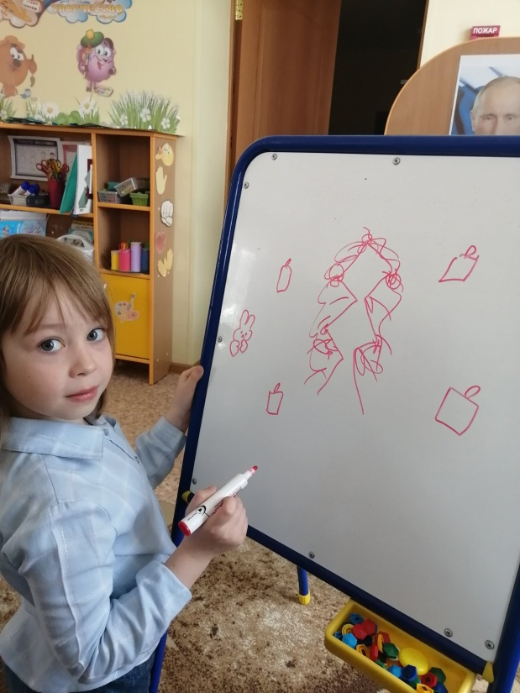
Рисованный скрайбинг
Стихотворение «Ёлочка» Н. Нищевой

Slide 11
